Slide 1
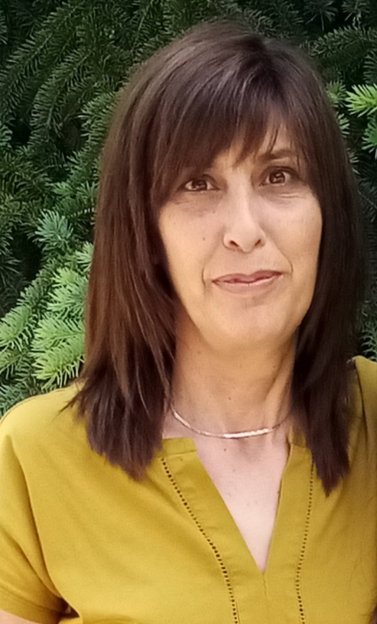
Професионално портфолио на Милена Деведжиева старши учител в начален етап

Slide 2
Учителското портфолио – знак за качество на педагогическата дейност
МОТИВИ за изготвяне
•Персонализация на учителския ми труд;
•Място за наблюдение и обективна оценка;
•Доказателственост и прозрачност на педагогическата ми дейност;
•Електронното ми портфолио – възможност за професионален обмен в мрежата /Internet/
Забележка: Портфолиото е отворено и подлежи на изменение, допълване и актуализиране във всеки един момент от дейността ми като учител

Slide 3
Лична информация
Име | Милена Кирилова Деведжиева
Адрес | Гр. Тополовград, обл. Хасково
Телефон | 0897 204 209
E-mail | m_7007@abv.bg
Националност | българка
Дата на раждане | 28.07.1970 г.

Slide 4
Трудов стаж | 29 г. и 6 м.
Дати (от-до) | от 2022 г.
Име и адрес на работодателя | НУ „Св. Св. Кирил и Методий“ гр. Тополовград
Вид на дейността или сферата на работа | Образование
Заемана длъжност | Старши учител в ЦОУД (I-IV клас)
Основни дейности и отговорности | Преподавтелски, обучение и възпитание на ученици от начален етап

Slide 5
Трудов стаж | 29 ГОДИНИ
Дати (от-до) | от 2022 г.
Име и адрес на работодателя | НУ „Св. Св. Кирил и Методий“ гр. Тополовград
Вид на дейността или сферата на работа | Образование
Заемана длъжност | Старши учител в ЦОУД (I-IV клас)
Основни дейности и отговорности | Преподавтелски, обучение и възпитание на ученици от начален етап

Slide 6
Трудов стаж | 29 години
Дати (от-до) | 2019 г. до 2021 г.
Име и адрес на работодателя | ОУ „Христо Ботев“, с. Хлябово
Вид на дейността или сферата на работа | Образование
Заемана длъжност | Старши учител в начален етап
Основни дейности и отговорности | Преподавтелски, обучение и възпитание на ученици от начален етап
Дати (от-до) | 2017г. – 2019г.
Име и адрес на работодателя | ОУ „Христо Ботев“, с. Хлябово
Вид на дейността или сферата на работа | Образование
Заемана длъжност | Директор
Основни дейности и отговорности | Учебно-възпитателна, административно-управленска, организационна, координираща и контролна

Slide 7
Трудов стаж | 29 години
Дати (от-до) | 2003г. – 2017 г.
Име и адрес на работодателя | ОУ „Христо Ботев“, с. Хлябово
Вид на дейността или сферата на работа | Образование
Заемана длъжност | Старши учител в начален етап
Основни дейности и отговорности | Преподавтелски, обучение и възпитание на ученици от начален етап
Дати (от-до) | 2002г. – 2003г.
Име и адрес на работодателя | ОУ „Христо Ботев“, с. Орлов дол
Вид на дейността или сферата на работа | Образование
Заемана длъжност | учител в начален етап
Основни дейности и отговорности | Преподавтелски, обучение и възпитание на ученици от начален етап

Slide 8
Дати (от-до) | 1994г. – 2002г.
Име и адрес на работодателя | ОУ „Христо Ботев“ с. Хлябово
Вид на дейността или сферата на работа | образование
Заемана длъжност | учител в начален етап
Основни дейности и отговорности | Преподавтелски, обучение и възпитание на ученици от начален етап
Дати (от-до) | 1993г.-1994г.
Име и адрес на работодателя | НУ „Христо Ботев“ с. Орлов дол
Вид на дейността или сферата на работа | образование
Заемана длъжност | учител в начален етап
Основни дейности и отговорности | Преподавтелски, обучение и възпитание на ученици от начален етап

Slide 9
Дати (от-до) | 1991г. – 1992г.
Име и адрес на работодателя | ПУ „Васил Априлов“, гр. Тополовград
Вид на дейността или сферата на работа | образование
Заемана длъжност | учител в начален етап
Основни дейности и отговорности | Преподавтелски, обучение и възпитание на ученици от начален етап
Дати (от-до) | 1990г.-1991г.
Име и адрес на работодателя | НУ „Св.Св.Кирил иМетодий“, гр. Тополовград
Вид на дейността или сферата на работа | образование
Заемана длъжност | възпитател
Основни дейности и отговорности | Планиране, организация и провеждане на образователно-възпитателен процес

Slide 10
ОБРАЗОВАНИЕ И ОБУЧЕНИЕ
Дати (от-до) | 1994г. – 1997г.
Име и вид на обучаващата или образователна организашия | ПУ“Паисий Хилендарски“, педагогически факултет
Наименование на придобитата квалификация | Висше образование по специалност „Начална училищна педагогика“ Квалификация – Начален учител, специализация – изобразително изкуство (диплома № 225/14.12.1997г.)
Дати (от-до) | 1988г. – 1990г.
Име и вид на обучаващата или образователна организашия | ИНПУ“Любен Каравелов“, гр. Кърджали
Наименование на придобитата квалификация | Полувисше образование - Начален учител (диплома № 3892/01.10.1990г.)

Slide 11
ОБРАЗОВАНИЕ И ОБУЧЕНИЕ
Дати (от-до) | 1984г. – 1988г.
Име и вид на обучаващата или образователна организация | СОУ „Д-р Петър Берон“ – гр. Тополовград
Наименование на придобитата квалификация | Средно образование
Дати (от-до) | 1997г. – 1984г.
Име и вид на обучаващата или образователна организация | СОУ „Д-р Петър Берон“ – гр. Тополовград
Наименование на придобитата квалификация | Основно образование

Slide 12
Допълнителни обучения и квалификации
Дати (от-до) | 2002 г.
Име и вид на обучаващата или образователна организация | „Дидаско“ – Стара Загора
Наименование на придобитата квалификация | Методика за обучение по Безопасност на движението по пътищата в 1-4 клас
Дати (от-до) | Юли,2005г.
Име и вид на обучаващата или образователна организация | Федерация на научни-техническите съюзи-гр. Ямбол
Наименование на придобитата квалификация | Завършен курс по „Компютри“ – Windows,Word, Excel, Power Point, internet (удостоверение №5553/01.08.2005г.)

Slide 13
Допълнителни обучения и квалификации
Дати (от-до) | 2005 г.
Име и вид на обучаващата или образователна организация | МОН-НПЦ
Наименование на придобитата квалификация | Базови и специфични компютърни умения на учители (удостоверение №26-0239/18.12.2005 г.)
Дати (от-до) | Юни, 2012 г.
Име и вид на обучаващата или образователна организация | Джуниър Ачийвмънт България-обучения по предприемачество от най-ранна възраст
Наименование на придобитата квалификация | Формиране и развитие на предприемачески компетентности в начален етап на училищното образование (сертификат №21230.143/05.06.2012г.)

Slide 14
Допълнителни обучения и квалификации
Дати (от-до) | 19.05. 2018г.
Име и вид на обучаващата или образователна организация | СБУ, гр. София
Наименование на придобитата квалификация | Наставничество в образователната среда (удостоверение №24-341/29.05.2018 г.)
Дати (от-до) | Юни 2012г.
Име и вид на обучаващата или образователна организация | СУ „Св. Климент Охридски“, гр. София
Наименование на придобитата квалификация | Организация на образователния процес(удостоверение №7347/21.07.2018 г.)

Slide 15
Допълнителни обучения и квалификации
Дати (от-до) | 23.07.2018 г.-26.07.2018 г.
Име и вид на обучаващата или образователна организация | НЦПКПС – гр. Банкя
Наименование на придобитата квалификация | Обучение на учители, преподаващи учебна програма по компютърно моделиране за III клас (удостоверение №6827/01.08.2018 г.)
Дати (от-до) | 2018 г.
Име и вид на обучаващата или образователна организация | СУ „Св. Климент Охридски“, гр. София
Наименование на придобитата квалификация | V професионалноквалификационна степен (свидетелство №28105/26.10.2018 г.)

Slide 16
Допълнителни обучения и квалификации
Дати (от-до) | 22.06.2019 г.-23.06.2019 г.
Име и вид на обучаващата или образователна организация | „Мениджър Консулт“ ЕООД гр. София
Наименование на придобитата квалификация | Безопасност на движението по пътищата. Методика за обучението
Дати (от-до) | 2019 г.
Име и вид на обучаващата или образователна организация | СУ „Св. Климент Охридски“, гр. София
Наименование на придобитата квалификация | IV професионалноквалификационна степен (свидетелство №17077/13.11.2019 г.)

Slide 17
Допълнителни обучения и квалификации
Дати (от-до) | 22.05.2021 г.-28.05.2021 г.
Име и вид на обучаващата или образователна организация | „Изоблок“ ЕООД гр. Казанлък
Наименование на придобитата квалификация | Мотивацията в учебния процес-техники и приложение. Бърнаут (удостоверение №2126-21/31.05.2021 г.)
Дати (от-до)
Име и вид на обучаващата или образователна организация
Наименование на придобитата квалификация

Slide 18
ЛИЧНИ УМЕНИЯ И КОМПЕТЕНЦИИ
Майчин език | български
Други езици
 | Руски
Четене | много добро
Писане | Добро
Разговор | Добро

Slide 19
Социални умения и компетенции | Добри взаимоотношения с хората, които ме заобикалят; Умения за работа в екип; Коректност при общуване с колеги, родители и ученици; Вземане на решения и справяне с различни ситуации.
Организационни умения и компетенции | Ръководство на методическо обединение (ПЕКК) Работа с родители Организиране на тържества и други мероприятия
Технически умения и компетенции | Много добро владеене на Microsoft Office – Word, Excel, Power Point; Работа с internet; Работа с офис техника.

Slide 20
ФИЛОСОФИЯ НА УЧИТЕЛЯ
"Трябва ли винаги да учим децата си с книги? Нека първо да ги научим да гледат към звездите, да се възхищават на слънцето и планините. Нека ги запознаем с дърветата, с пеперудите и цветята. Да събудим у тях възхита и възторг към цвета на живота. Едва тогава те ще се научат да мислят. А щом започнат да мислят, ще започнат да питат. Тогава им дайте книга."
Дейвид Полис

Slide 21
ФИЛОСОФИЯ НА УЧИТЕЛЯ
Образованието да бъде прогресивно.
Обучение, основаващо се на активността на учениците.
Учениците да се учат от преживяванията и събитията от реалния живот.
Откривателско, разрешаващо проблеми и изпълнено с отговорност учене.
Взаимно учене и комуникация.
Фокусиране върху индивидуалните потребности на учениците, за да се постигнат положителни промени в тях и да се овладеят трайни знания, умения за мислене и навици.
Насърчаване на слабите ученици чрез индивидуална помощ.
Насърчаване на талантливите с креативни избирателни секции.
По-голяма мотивация.
Ефективна работа с ученическия екип.

Slide 22
В СЪВРЕМЕННАТА КЛАСНА СТАЯ
Възрастните трябва да се научат да възприемат децата като уникални същества; като ценен източник на идеи и умения.
Необходимо е взаимно уважение между учители и ученици(взаимна размяна на комплименти).
Формирането на умения у учениците да се изслушват един друг, да работят екипно и да решават заедно възникнали проблеми в клас.

Slide 23
МЕТОДИ,ФОРМИ И СРЕДСТВА ПРЕПОДАВАНЕ
Беседа, разказ, демонстрация, онагледяване
Дискусия
Анализ
Ролеви игри
Мозъчна атака
Групова и индивидуална работа
Мисловни карти
Самостоятелна работа
Използване на ИКТ в обучението – презентации, електронни учебници
Дидактични материали, сборници

Slide 24
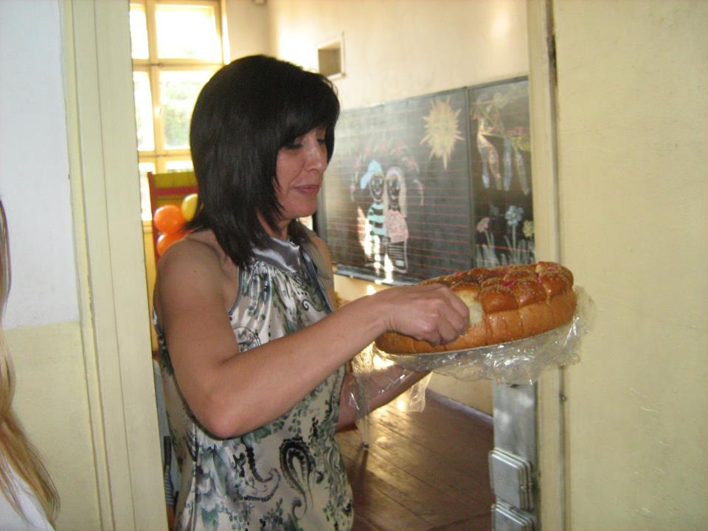
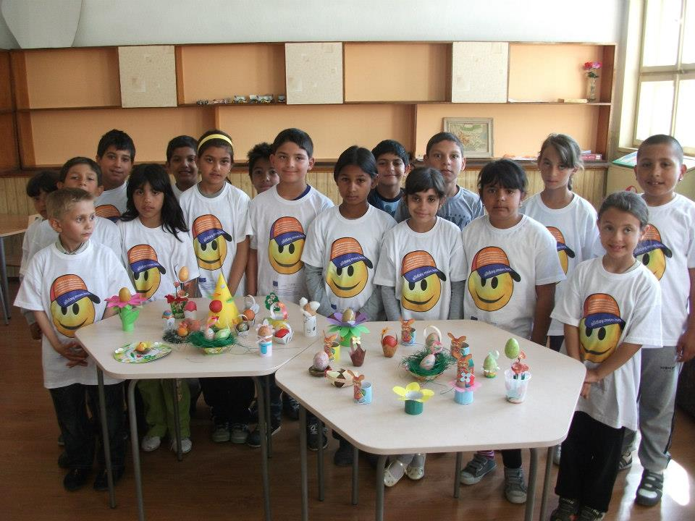
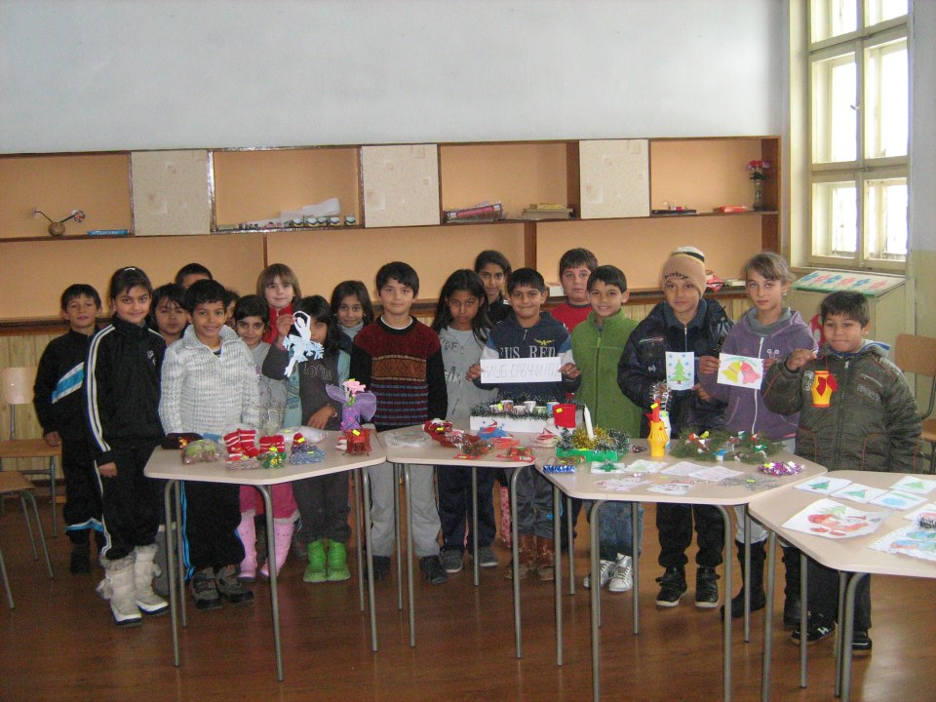
Дейности, които съм организирала
Училищни тържества
Училищни базари
Спортни състезния и други мероприятия

Slide 25
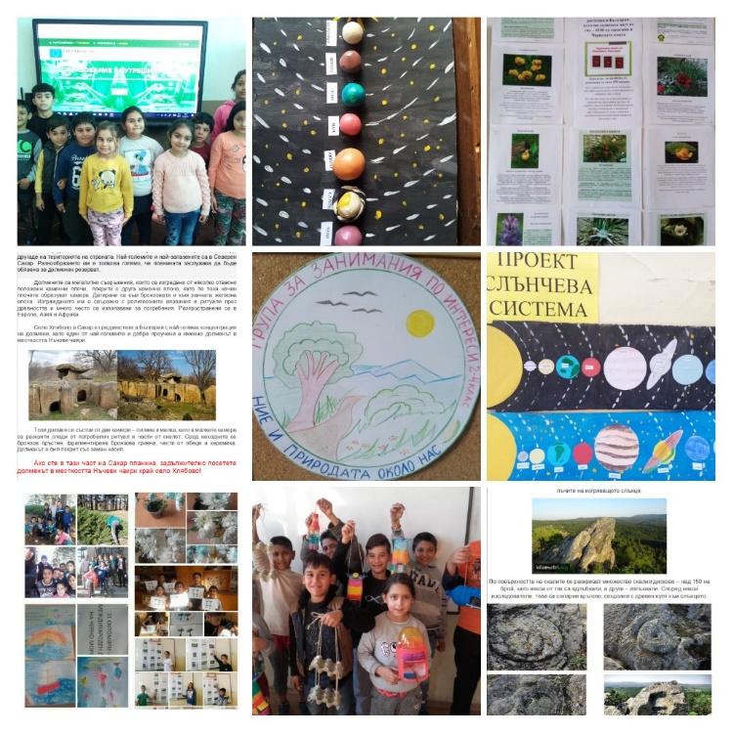
ИЗВЪНКЛАСНИ ДЕЙНОСТИ
Ръководител на групи по:
Проект „Твоят час“
Проект „Подкрепа за успех“
Проект „ Образование за утрешния ден“
Проект „Равен достъп до училищно образование в условията на кризи“
Група за занимания по интереси „Ние и природата около нас“

